Slide 1

HUNGARY. YOUR GREENOVATIVE PARTNER
A KEXPORT program eredményei
Rózsa Zita
Környezetvédelmi Szolgáltatók és Gyártók Szövetsége

Slide 2
KEXPORT PROGRAM LÉTREJÖTTE
2007-ben a KSZGYSZ, a KvVM, az ITDH és az NKTH között együttműködési megállapodás aláírásával létrejön a KEXPORT Program
Fő célja:
környezetbarát innovatív technológiák és megoldások transzferjének támogatása
magyar környezet-és vízipari vállalkozások exporttevékenységének elősegítése
KEXPORT földrajzi irányai
Dél-kelet Ázsia
Független Államok Közössége
Közel-Kelet
Dél-kelet Európa
Klubrendszer létrejötte:
- Ázsia Klub (résztvevők száma: 22 cég)
- Balkán Klub (résztvevők száma: 38 cég)
- FÁK Klub (résztvevők száma: 22 cég)
Notes:
2007. január 26-án az állam és az üzleti élet szereplőinek összefogásával a Környezetvédelmi Szolgáltatók és Gyártók Szövetsége, illetve a Környezetvédelmi és Vízügyi Minisztérium az ITDH és az NKTH együttműködési megállapodást írtak alá, amellyel létrehozták a KEXPORT Programot. Az átfogó külgazdasági keretprogram fő célja az innovatív termékekkel, szolgáltatásokkal rendelkező magyar környezetvédelmi vállalkozások exporttevékenységének elősegítése. A közös munka alapeleme az erőforrások összehangolása. A kormányzati, a vállalkozói, az exportfejlesztési, valamint a K+F és innovációs eszközök együttes alkalmazása
A hagyományos piacok szűkülése miatt különösen fontos a fejlődő, ill. feltörekvő régiókban a hazai vállalkozások számára az ezen térségekben való terjeszkedés elősegítése. A Kexport 4 kiemelt célterülete Közép-Kelet Európa, ezen belül különösen Románia, Bulgária, ex-Jugoszlávia, illetve Közel– és Távol-Kelet, (mindenek előtt Törökország, Kína és Vietnám), valamint a FÁK országok.
A program célirányos hatékonysága érdekében regionális klubok alakultak Délkelet-Európa, Ázsia, FÁK országok vonatkozásában.

Slide 3
KEXPORT információk terjesztése
www.kexport.hu weboldal
  Tájékoztatás az exportfejlesztést elősegítő eseményekről, találkozókról, nemzetközi pályázati lehetőségekről
  Angol nyelvű tájékoztató a KEXPORT cégekről
  Országinformáció célrégiók szerint
KEXPORT mappa
  Angol és orosz nyelvű cégtájékoztató egységes arculatú mappában
  KEXPORT Program népszerűsítése mappa eljuttatásával
    nagykövetségekhez
    TÉT Attasékhoz
    külföldi ITD Irodákhoz
Notes:
A www.kexport.hu weboldalsegíti a vállalkozásokat angol nyelvű ismertetőkkel, az exportfejlesztést elősegítő események, találkozók, megkeresések, lehetőségek folyamatos közzétételével, frissítésével.
Továbbá 2008-ban elkészült a Kexport programot bemutató orosz és angol nyelvű egységes mappa, amelyet a hazai innovatív technológiákat bemutató anyagok terjesztésére használunk fel külföldi látogatások alkalmával, továbbá folyamatosan eljuttatjuk nagykövetségekhez, TÉT Attasékhoz, külföldi ITD Irodákhoz, így számos magyar külképviselet is népszerűsíti a magyar innovatív környezetvédelmi technológiákat.

Slide 4
KEXPORT PROGRAM SZOLGÁLTATÁSAI
Külföldi pályázatfigyelés
  romániai pályázatfigyelés (6 hónap)
  volt jugoszláv államokban (Szerbia, Horvátország, Bosznia-Hercegovina, Montenegro, Koszovo) kiírt pályázatok figyelésére
Hazai kétoldalú üzletember-találkozókon, klubüléseken ingyenes részvétel
Külföldi környezetvédelmi roadshow-kon ingyenes részvételi lehetőség biztosítása
Külföldi kiállításokon magyar részvétel megszervezése
Információ áramlás biztosítása KEXPORT Klub üléseken keresztül (országinformáció, tájékoztatás fejlesztési projektekről, kapcsolatépítési lehetőség)

Slide 5
KEXPORT PROGRAM RENDEZVÉNYEI
  2007-ben 6 program: többek között részvétel a bukaresti ROMENVIROTEC Kiállításon; belgrádi ECOFAIR Kiállításon, a pekingi CIEPEC Kiállításon, I. Erdélyi roadshow 17 céggel, KEXPORT Balkán és KEXPORT Ázsia Klub megalakulása
  2008-ban 9 program: Kexport Balkán Klub ülés, II. III. és IV. erdélyi roadshow, Kexport Ázsia Klub ülés, bolgár delegáció látogatása, Magyar Évadzáró, Shenzen, Kína; Kexport Balkán Klub ülés, Kexport-FÁK Klub alakuló ülés
  2009-ben 18 program: Kexport Balkán Klub ülés, üzleti találkozók KEXPORT cégek részére Ázsiában, Nguyen Huu Ninh, Nobel-béke díjas professzor tárgyalása KEXPORT cégekkel, Török-magyar üzletember találkozó Isztambulban, I. horvát-magyar környezetipari Fórum Zágrábban, Kexport Ázsia Klub, Vietnámi delegáció látogatása Nguyen Son Hai ViHuBa vezetésével, Török-magyar gazdasági vegyes bizottsági (GVB) üléshez kapcsolódó környezetvédelmi workshop, Pham Khoi Nguyen vietnámi miniszter látogatása során a KEXPORT Program bemutatása, kínai (Shanghai) üzletemberek látogatása és tárgyalása KEXPORT cégekkel, Vo Van Mai, ViHuBa alelnök és nagyszámú vietnámi delegáció látogatása a KSZGYSZ-ben, tárgyalás KEXPORT cégekkel, iráni delegáció látogatása, KEXPORT Ázsia Klub ülés, Bulgáriában a Plovdivi Vásáron KEXPORT bemutatkozás, vietnámi delegáció magyarországi látogatása, törökországi roadshow
  2010-ben 6 rendezvény :II. horvát-magyar környezetvédelmi fórum és üzletember-találkozó, ÖKO-Korzó Montenegrói Környezetvédelmi Roadshow Podgorica és Budva állomásokkal, KEXPORT Ázsia Klub ülés, Részvétel a China Hi-tech Fair-en Shenzhenben, csungkingi környezetvédelmi fórum és üzletember-találkozó (16 magyar cég 26 magyar résztvevő), magyar cégek részvétele a China International Green Industry Expón (4 magyar kiállító)
Notes:
A célrégiók (Dél-Kelet Európa, Ázsia, FÁK) környezetvédelmi problémáinak, fejlesztési terveinek megismerését szolgáló célirányos roadshowk szervezése; Szakmai delegációk fogadása ezekről a területekről, üzletember-találkozók formájában

Slide 6

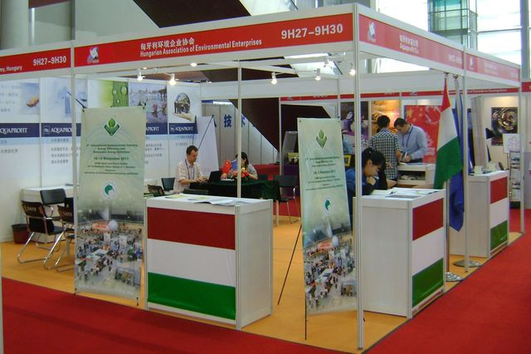
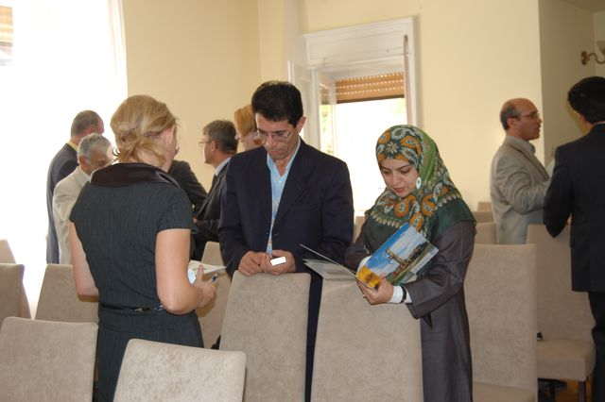
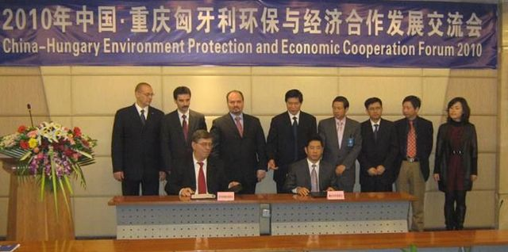
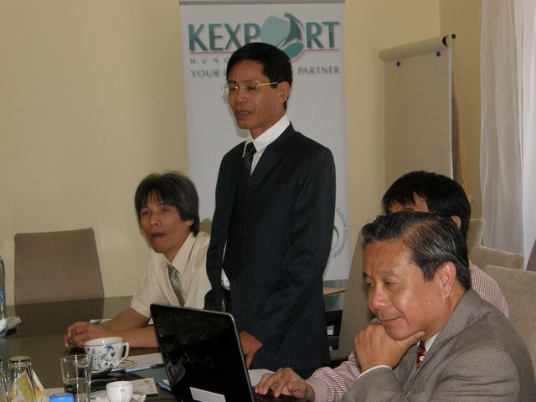
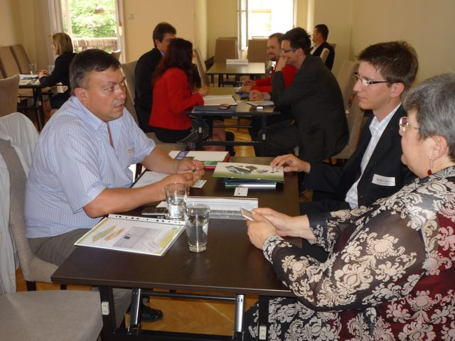
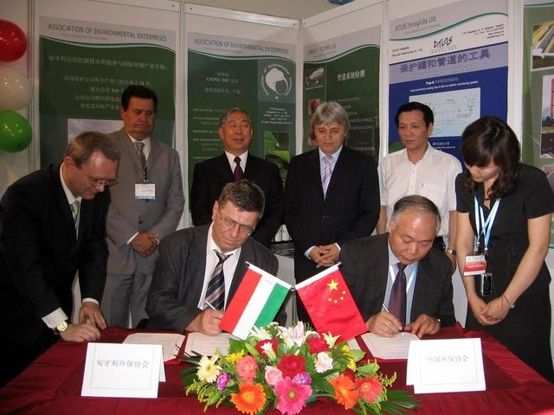
KEXPORT PROGRAM
KÉPEKBEN

Slide 7
KEXPORT PROGRAM EREDMÉNYEI
Konkrét projektek megvalósítása európai és ázsiai nemzeti programok keretében (többek között biológiai szennyvíztisztítás, hulladékgazdálkodás, vízbázisok védelme, kármentesítés, ivóvíztisztítás és a termálvizek hasznosítása terén)
EURÓPA
Romániában az Olt mintaprojekt elindítása
Kb. 20 vegyesvállalat létrejötte Romániában, illetve további országokban is létesültek vegyesvállalatok (Szerbia, Montenegró, Horvátország
KSZGYSZ Együttműködési Megállapodás aláírása a Horvát Gazdasági Kamarával
ÁZSIA
Kína
magyar-kínai környezetvédelmi kapcsolatok fellendülése
sikeres közös shenzheni-magyar K+F pályázat (a 2008. évi kutatásfejlesztési tükörpályázat eredményeként hulladékégetési és szennyvízkezelési projektek indultak el magyar szakcégek részvételével),
magyar szennyvíztisztítási technológia elterjesztése Kínában
magyar-kínai tanácsadó cég létrehozása
kínai befektetők megjelenése Magyarországon
KSZGYSZ Együttműködési Megállapodás aláírása shenzheni, pekingi és csungkingi társszervezetekkel
Vietnám
A magyar-vietnámi környezetvédelmi kapcsolatok fellendülése (a Kexport Program vietnámi támogatói: Nguyen Huu Ninh,, Nobel-békedíjas professzor és a Vietnámi-magyar Üzleti Társaság (ViHuBA)
A program által biztosított lehetőségek igénybevételével történő cégmozgások száma meghaladta a 160-at!
Notes:
A hazai környezeti és vízipari cégek konkrét projekteket valósítanak meg európai és ázsiai nemzeti programok keretében, egyebek mellett a biológiai szennyvíztisztítás, a hulladékgazdálkodás, a vízbázisok védelme, a kármentesítés, az ivóvíztisztítás és a termálvizek hasznosítása terén.
Stratégiai szempontból jelentős az Olt mintaprojekt elindítása Romániában, ahol több hazai cég több megyére (Hargita, Kovászna, Brassó, Szeben) kiterjedő programot generál.
Volumenében és külpiacon való megjelenés szempontjából említést érdemel a Kiss Kft. és az Organica Zrt. Kínában és Vietnámban folytatott tevékenysége. Az Organica Zrt. magyar-kínai vegyesvállalatának első beruházása a mintegy fél millió eurós beruházással épült lakossági szennyvíztisztító. Az Organica Kínában négy-öt éven belül 150 szennyvíztisztítót helyezhet üzembe.
Az Aquaprofit Zrt (a Kexport Ázsia Klub vezetője) a kínai Shenzeni Környezetvédelmi Műszaki Központtal környezetvédelmi és vízgazdálkodási megállapodást kötött, ezáltal Kína legnagyobb környezetvédelmi és vízgazdálkodási tanácsadó cége jöhet létre a következő 5 évben. Az együttműködés területei közé tartozik a vízminőség-javítás, a lakossági vízellátás, az ásványvíz-palackozás, a vízbázis-védelem, valamint a környezetvédelmi nagyberuházások és megújuló energiák hasznosítása. Az Aquaprofit Zrt. további sikere Kínában, ha részt vesz a 2011-ben Shenzenben megrendezésre kerülő Universiade sportjátékok helyszínének korszerű vízi közmű létesítményeinek létrehozásában. Az Aquaprofit Zrt. Vietnámban a Ha Long Öböl turisztikai hasznosításához nyújt szakmai segítséget.
A magyar-vietnámi környezetvédelmi kapcsolatok fellendültek, a Kexport Program támogatói többek között Nguyen Huu Ninh, Nobel-békedíjas professzor és a Vietnámi-magyar Üzleti Társaság (ViHuBA).

Slide 8
KEXPORT PROGRAM EREDMÉNYE 2.
A KEXPORT PROGRAM bekerült az EU bizottság által létrehozott Small Business Act - Database of good practices adatbázisba:
http://ec.europa.eu/enterprise/policies/sme/best-practices/database/SBA/index.cfm?fuseaction=practice.detail&gp_pk=7810&tr_pk=5670

Slide 9
Miért is szükséges akkor továbblépni?
KEXPORT aláírói a 3 év alatt „kidőltek”
A támogatások, pénzügyi források fokozatosan elapadtak, majd elfogytak
Az új kormányzati struktúrában sincs gazdája a KEXPORT-nak
A KEXPORT PROGRAM A JELENLEGI RENDSZERBEN NEM TARTHATÓ FENT, a továbblépés módja a Környezetipari Export Klaszter létrehozása!
A Klaszteresedés a Kormány Külgazdasági Stratégiájában is szerepel!

Slide 10
KÖSZÖNÖM
A
FIGYELMET!

